Slide 1
미국 대통령은 어떤 사람들에게 투표를 많이 받았을까?
코드스테이츠 AI부트캠프 2기
심민우
Notes:
미국 대통령은 어떤 사람들에게 투표를 많이 받았을까? 에 대하여 발표할 코드스테이츠 AI부트캠프 2기 심민우 입니다. (클릭)

Slide 2
다음 미국 대선에서는 어떤 공약이 효과적일까?
Notes:
데이터를 분석해보면 다음 미국 대선에서도 어떤 공약을 들고오면 효과적일지,
어떤 사람들이 뽑아줄지 알 수 있지않을까? 해서 데이터를 분석해보았습니다.(클릭)

Slide 3
데이터셋
1.미국의 2020년 대통령 선거 데이터
- state: 주
- county: 카운티(군)
- district: 지구
- candidate: 후보자
- party: 후보자의 소속 정당
- total_votes: 득표 수
- won: 지역 투표 승리 여부
2.미국 인구조사 통계 데이터
- Totalpop: 총 인구
- Men, Women: 남, 녀
White, Black, Native, Asian, Pacific: 인종의 비율
- VotingAgeCitizen: 투표 가능 인구
- IncomePerCap: 수입
…
Notes:
제가 사용한 데이터셋을 먼저 소개드리겠습니다.
두 개의 캐글 데이터셋을 사용했는데요. 첫번째로는 미국의 주, 카운티, 후보자, 득표수 승리 여부 등으로 이루어진
2020년 대통령 선거 데이터이고, 두번째는 미국의 총 인구, 인종의 비율, 투표가능인구, 수입, 직업, 출퇴근 방법 등으로 이루어진 미국 인구조사 통계 데이터입니다.(클릭)

Slide 4
데이터분석 기준모델
조 바이든 대통령(민주당)에 투표한 비율을 Target으로 지정하여 어떤 사람들이 투표를 했는지 분석하고,
내세운 공약을 비교하여 다음 대선에 내세우면 좋을 공약을
예측.
평가지표로는 Accuracy, F-score
기준모델의 Accuracy = 0.82
Notes:
이번에 데이터 분석은 민주당, 조 바이든 대통령에게 투표했는지 여부를 타겟으로 설정하여 어떤 특성의 사람들이
투표했는지 분석해보고, 공약과 비교하여 어떤 공약이 효과적이였는지, 다음 대선에 어떤 공약을 내세우면 좋을지 예측해보려고 합니다.
모델은 분류모델로서 평가지표로 Accuracy, F-score를 사용하고, 기준모델의 Accuracy는 0.82로 이와 비교하여
모델의 성능을 측정할 것입니다.(클릭)

Slide 5
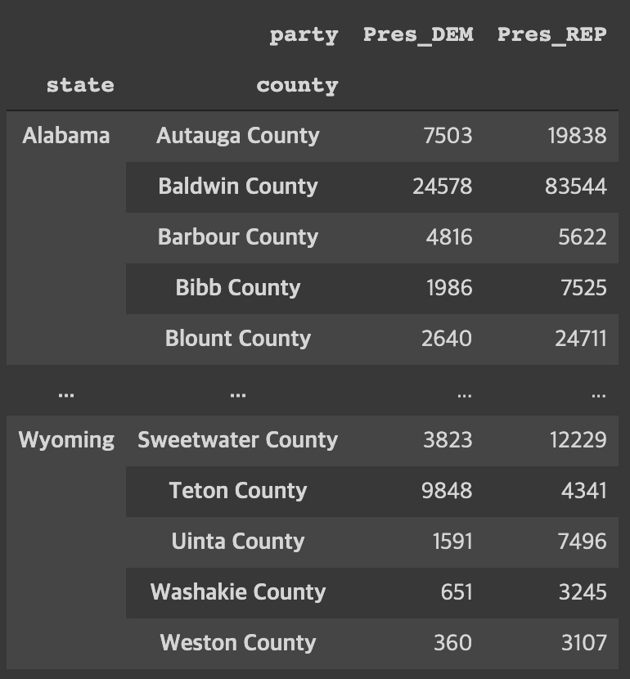
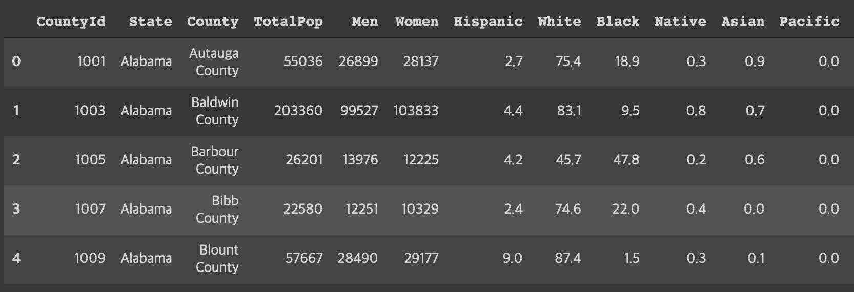
EDA 및 데이터 전처리
미국의 인구 통계 조사 데이터에서는 각 주와 그의 County에 따라 총 인구수 또는 인구의 비율로 나타나져있어
총 인구수에 따른 비율로 일치시킨 후 데이터를 정규화 해주었다.
Data leakage의 가능성이 있어, DEM (민주당)과 REP(공화당)
두 주요정당에 투표된 투표수만 이용.
Notes:
다음은 EDA 및 데이터 전처리입니다.
미국 인구 통계 조사데이터에는 주와 County에 따라서 총 인구수와 인구의 비율로 다르게 나타나 있어서
총 인구수에 따른 비율로 모두 일치시키고, 데이터를 정규화 해주었습니다. 오른쪽은 대통령 선거 데이터 중 일부인데 정당이 두 정당만 있는 것이 아니고, 여러 정당의 투표율이 모두 데이터에 포함되어있어
Data leakage의 가능성이 있다고 판단하였고, 주요정당인 민주당과 공화당의 투표수만 이용하였습니다.(클릭)

Slide 6
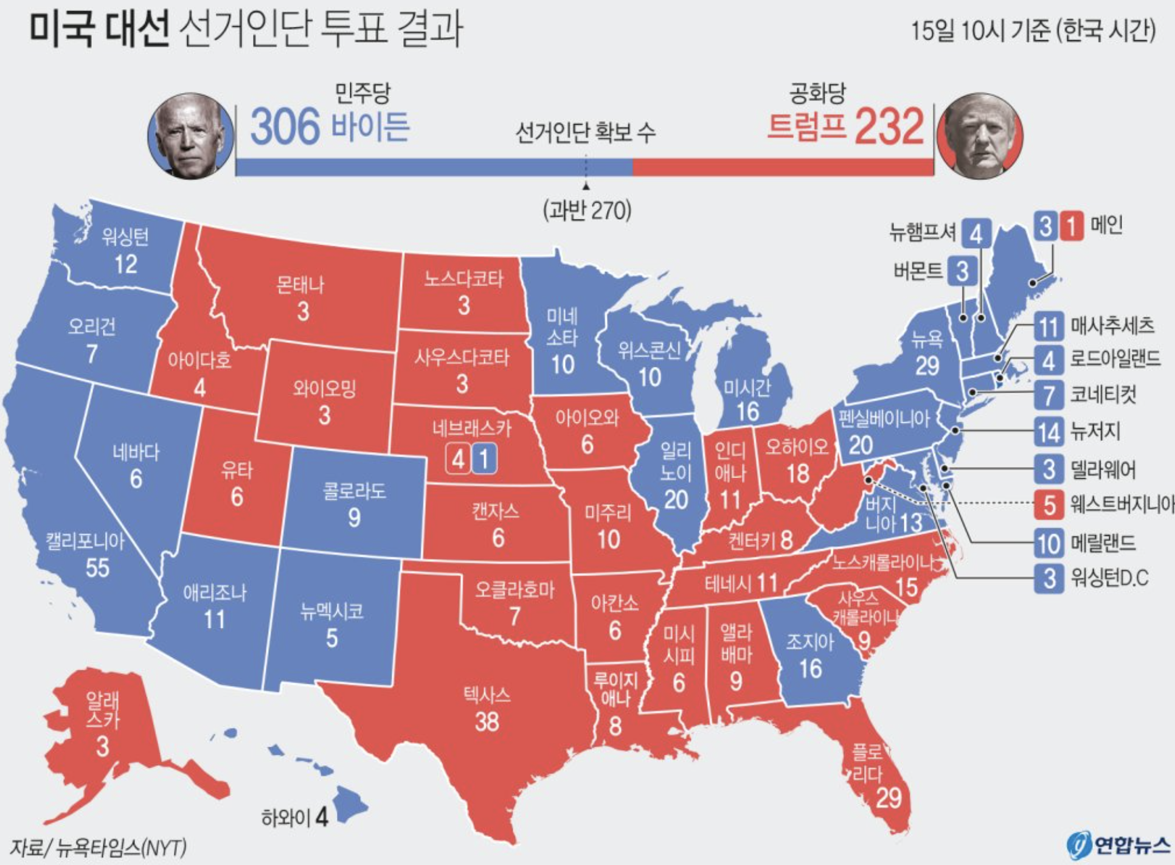
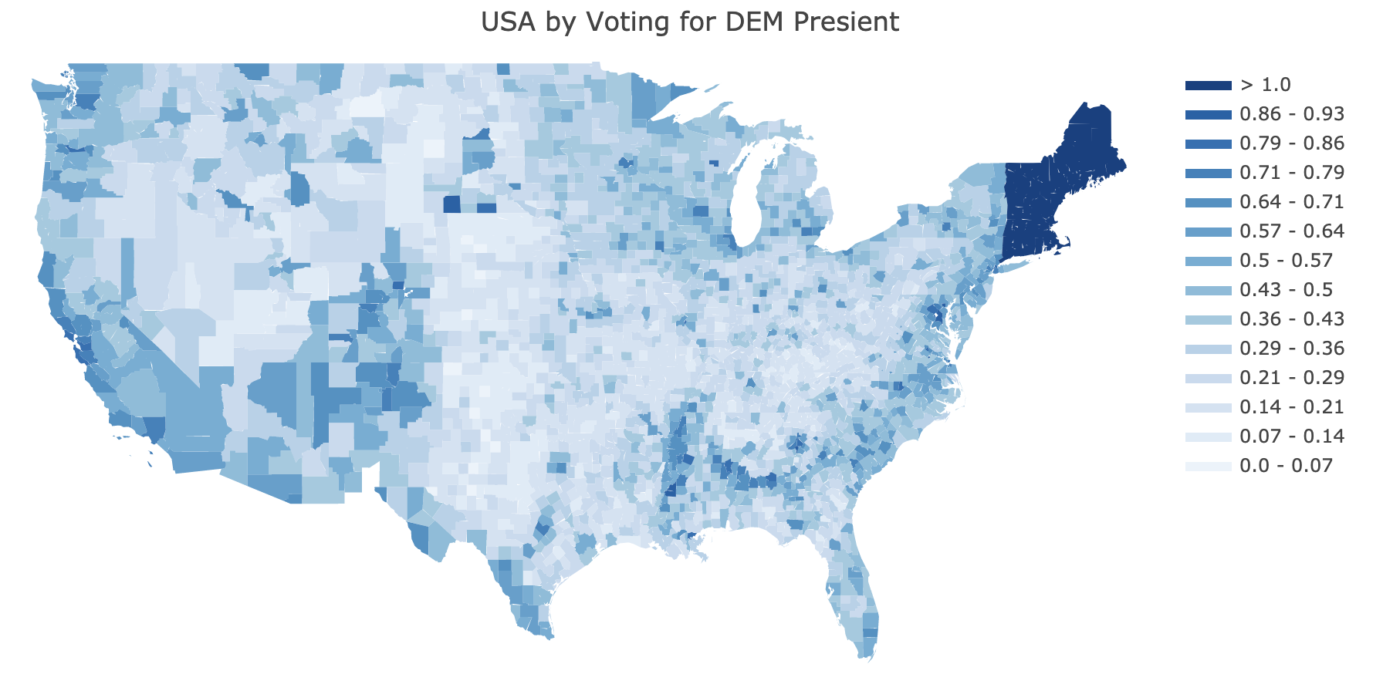
EDA
Notes:
왼쪽이 데이터 전처리 후 민주당의 투표수를 나타낸 것이고, 오른쪽이 실제 투표 결과 자료입니다.
색이 진할수록 투표를 많이 한 것인데, 비교했을 때 상당히 비슷하죠? 어느정도 전처리가 잘 됐다고 볼 수 있겠습니다.(클릭)

Slide 7
머신러닝 모델 적용
Validation set | XGBClassifier | RandomForest | LGBMClassifier
Accuracy | 0.92 | 0.93 | 0.92
F1-score | 0.72 | 0.75 | 0.76
Test set
0.94
0.67
기준모델
0.82
테스트셋
0.94
<
Notes:
머신러닝을 통해서 데이터를 분석해보았습니다. 데이터셋을 6:2:2 의 비율로 훈련, 검증, 테스트를 진행하였습니다. 분류 모델로는 XGBoost, 랜덤포레스트, lightgbm 세가지 모델을 학습시켜 보았습니다. 최적의 모델을 만들기 위해서는 각 모델에 맞게 하이퍼파라미터 조정이 필요한데 이를 위해서 세가지 모델 모두 RandomizedSearchCV 라는 방법을 이용하였습니다. 이 RandomizedSearchCV는 범위를 지정해주고 정해준 검증 수 만큼 반복적으로 검증하여 가장 좋은 점수를 도출해주는 방법입니다. 이를 통해 도출된 검증 set의 평가지표를 이용하여 세가지 모델을 비교해 보았습니다. Randomforest의 accuracy와 f1 score가 가장 높아 랜덤포레스트모델을 최종모델로 사용하기로 결정하였습니다. 이를 통해 test셋을 예측해보았고 f1 score가 조금 줄어들긴 했지만 기준모델인 0.82를 넘었고 어느정도 예측을 잘 하고있다고 볼 수 있습니다.(클릭)

Slide 8
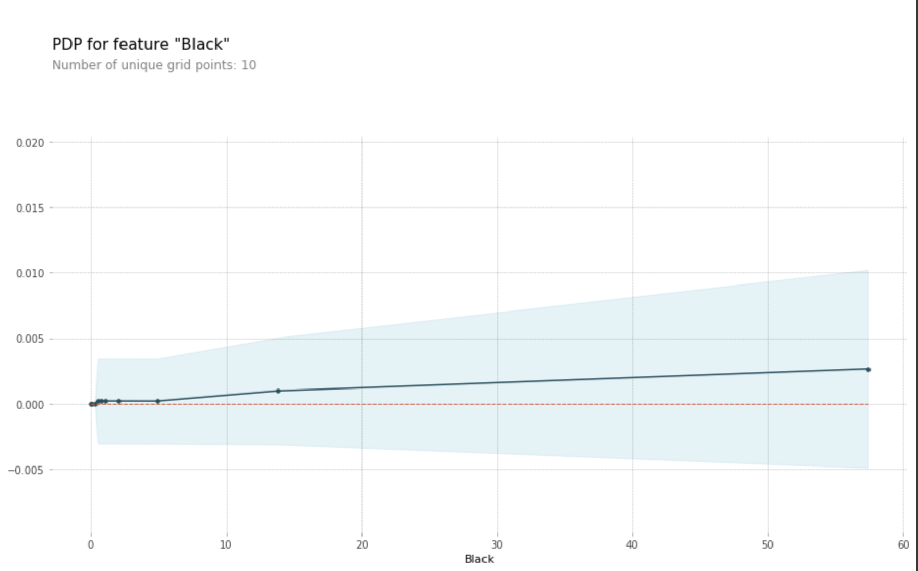
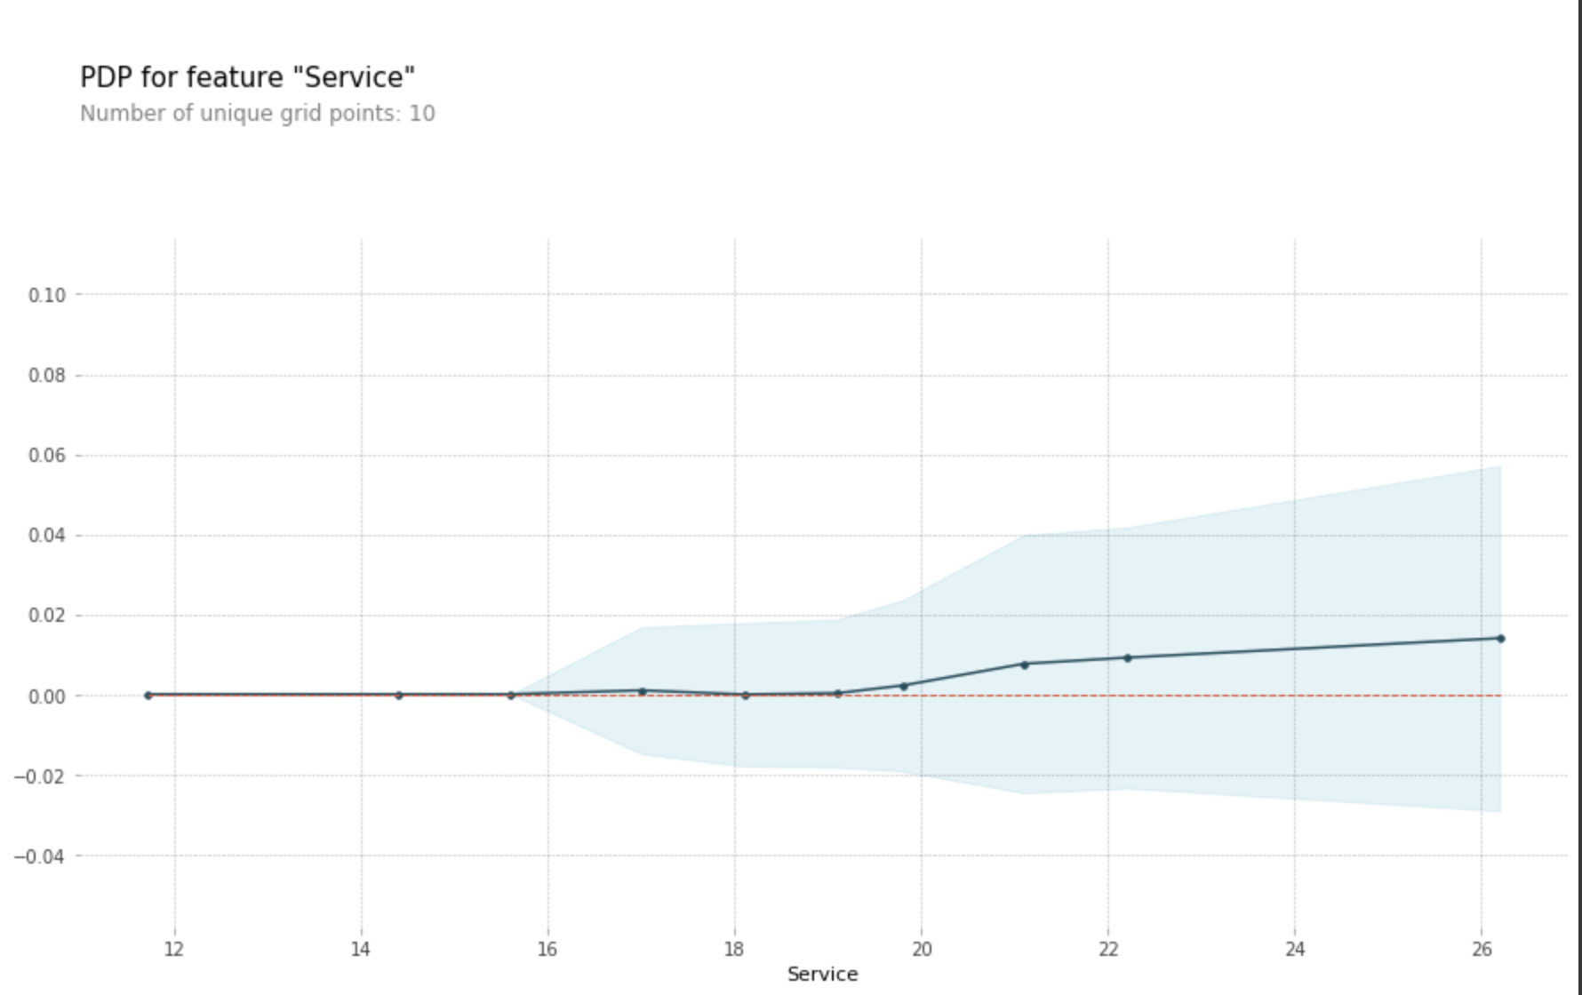
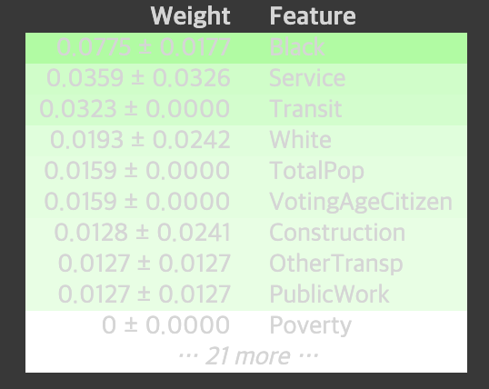
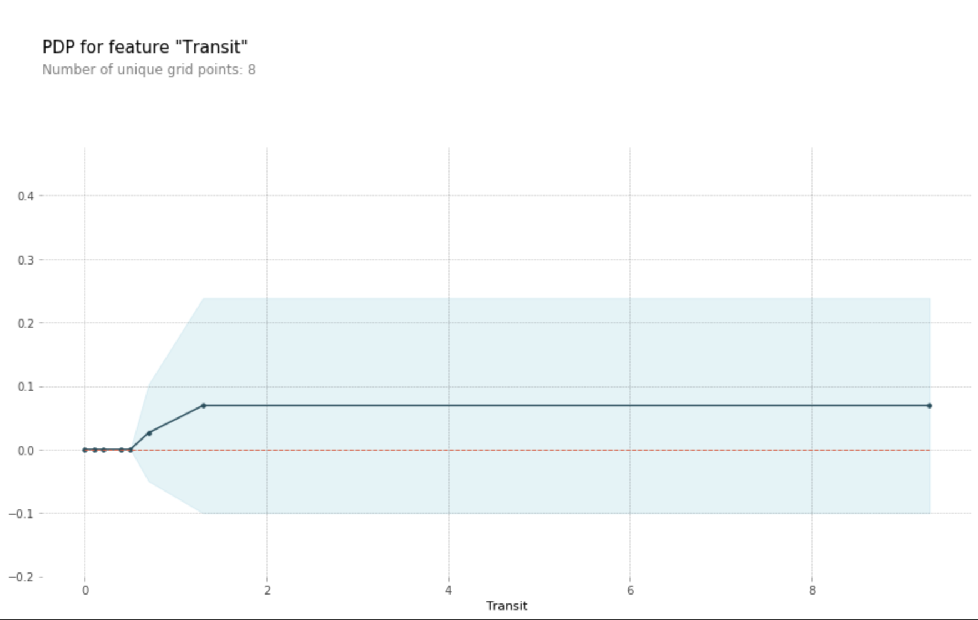
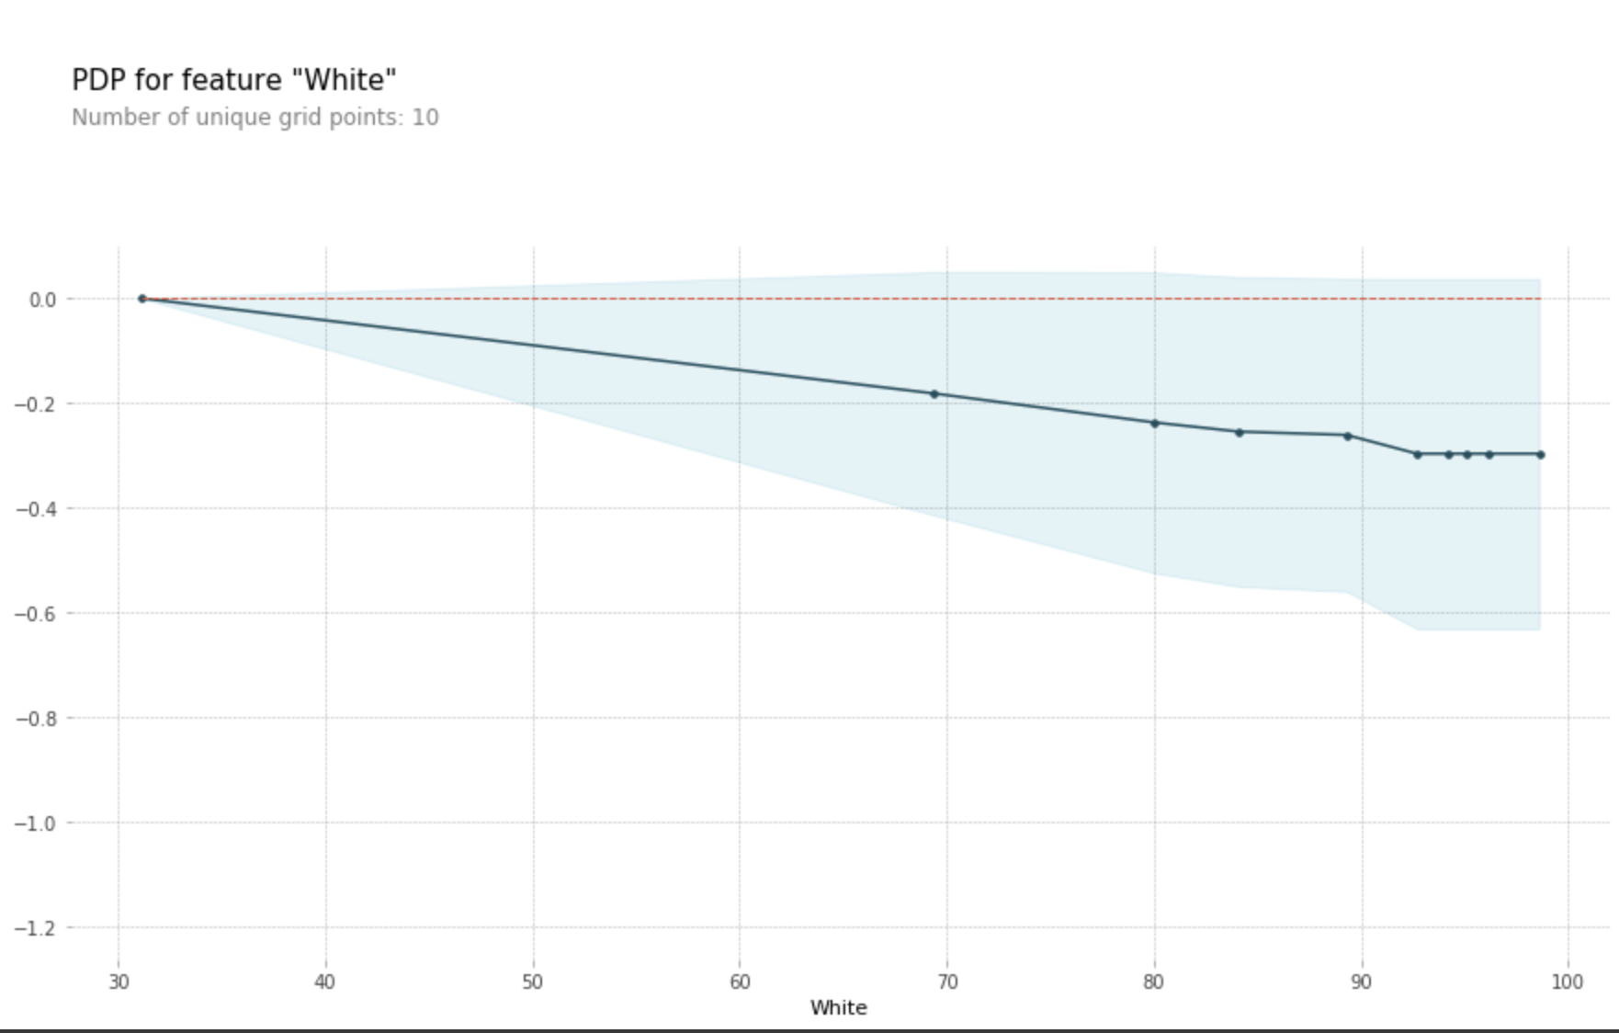
결과 시각화 및 분석
Permutation Importance
Notes:
다음은 데이터 분석 결과를 시각화하고 분석해보았습니다. 먼저 Permutation importance는 사용된 특성의 중요도를 볼 수 있습니다. positive인지 negative영향인지는 알 수없으나 이를 통해 중요도를 알아본 후 상위 4개 정도만 pdp plot으로 특성과 타겟의 관계를 그려보았습니다. Black 흑인, Service 서비스 직종, Transit 운송업의 특성은 민주당을 뽑는데 양의 영향을 주었고 White 백인은 민주당을 뽑는데 음의 영향을 주었음을 알 수 있습니다.(클릭)

Slide 9
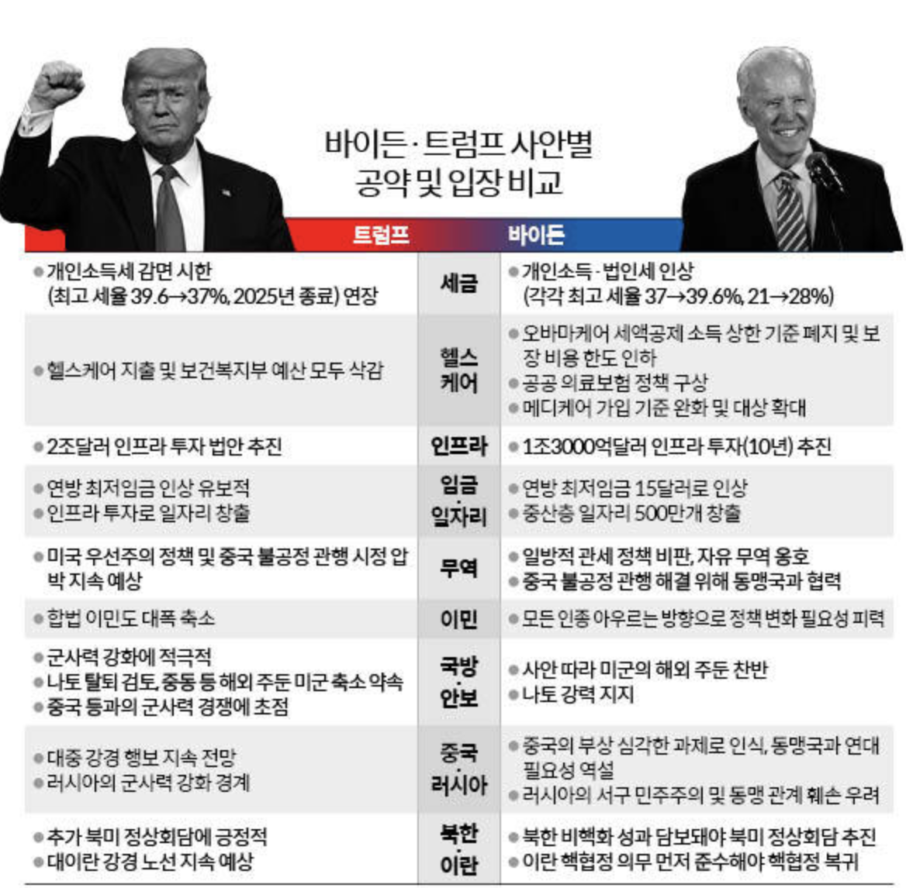
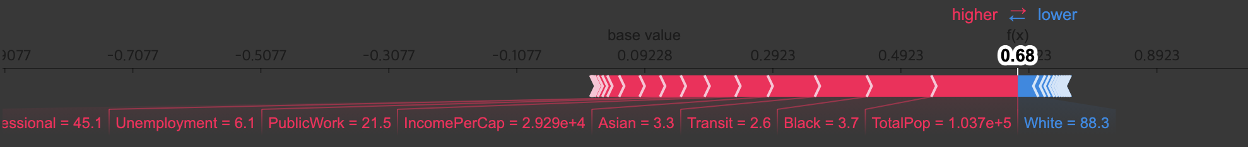
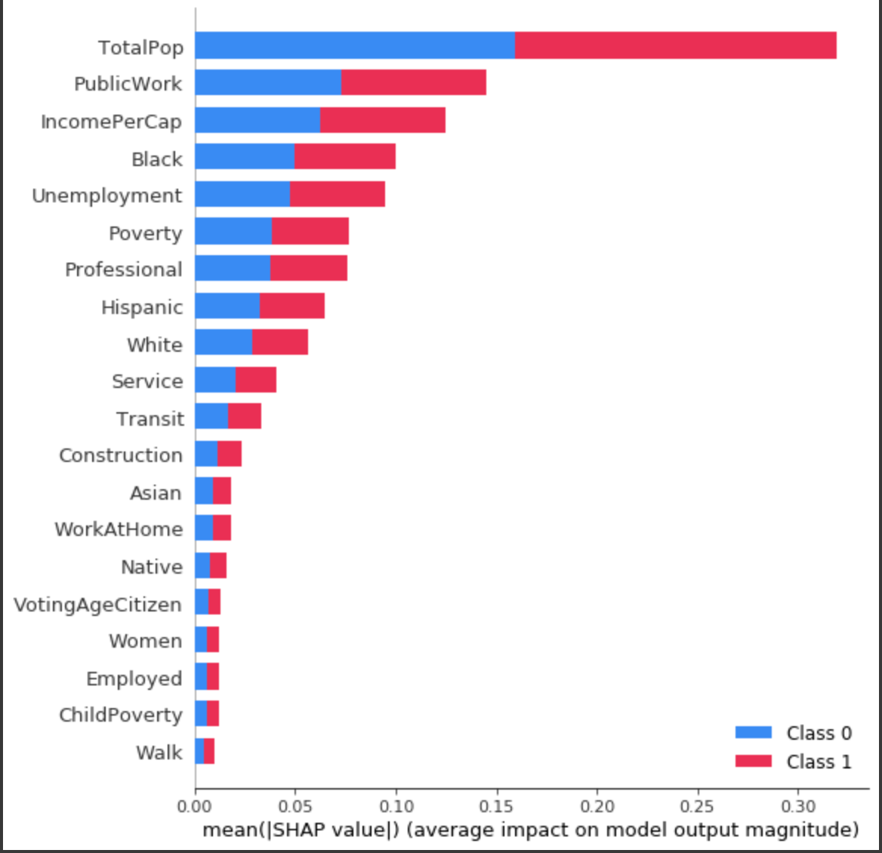
결과 시각화 및 분석
어떤 사람들이 민주당(바이든)을
투표했을까?
Notes:
그럼 어떤사람들이 민주당에 투표했는지 좀 더 알아보면
백인을 제외하고는 바이든을 투표하는데 양의 영향을 주었고 PublicWork 공기관에서 일하는 사람들이나 IncomePerCap 부채대비 수입 같은 경우도 양의 영향을 주었음을 알 수 있습니다.(클릭)
이를 실제 공약과 비교해 보았을 때 바이든의 공약 중 최저임금 인상, 일자리 정책, 난민, 이민정책이 주효했음을 알 수 있었습니다. 분석을 통해서 어떤 정책이 효과적인지 알아보았습니다. 하지만 정책같은 경우 시대의 흐름을 굉장히 많이 타기 때문에 과거에 의한 데이터 분석을 너무 믿어서는 안될 것 같다는 라는 생각을 했던 프로젝트였습니다. 발표 마치겠습니다. 감사합니다 !

Slide 10
감사합니다.

